Slide 1

Semestrální praxe
LS 2023
Michaela Soukupová
UČO 25367
RLZ_OPX

Slide 2







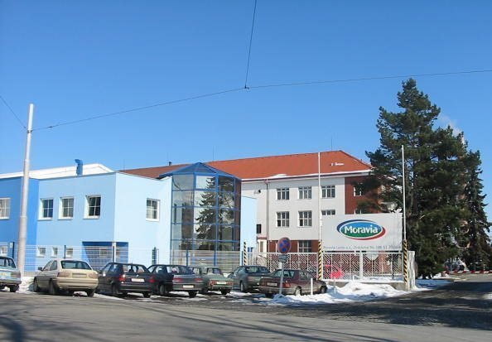




Moravia Lacto, a. s.
1928
výroba mléčných výrobků, velkoobchod
Interlacto Czech Group
cca 200 zaměstnanců

Slide 3
1) Ovládá činnosti a aktivity podnikového personalisty (HR specialisty) v oblasti získávání, příjímání a výběru zaměstnanců a adaptace zaměstnanců.
2) Ovládá činnosti a aktivity podnikového personalisty (HR specialisty) v oblasti řízení a hodnocení pracovního výkonu zaměstnanců, rozvoje zaměstnanců, motivace a odměňování zaměstnanců.
3) Ovládá činnosti a aktivity podnikového personalisty (HR specialisty) v oblasti podnikové kultury včetně etického řízení, zásady komunikace, tvorby týmu.
4) Ovládá zásady tvorby a vedení personální agendy včetně příslušné legislativy.
5) Zvládá agendu spojenou s komunikaci s příslušnými orgány státní a veřejné správy v oblasti HR.

Slide 4
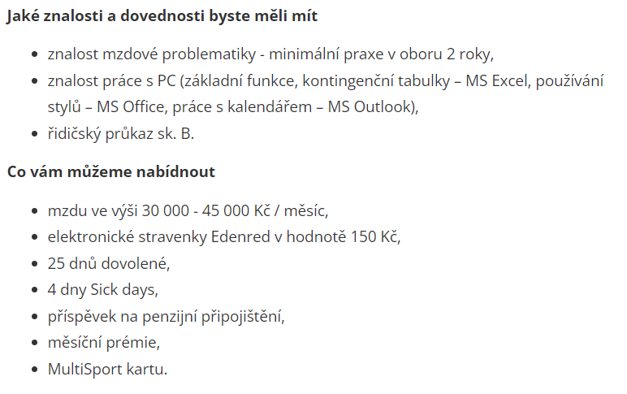
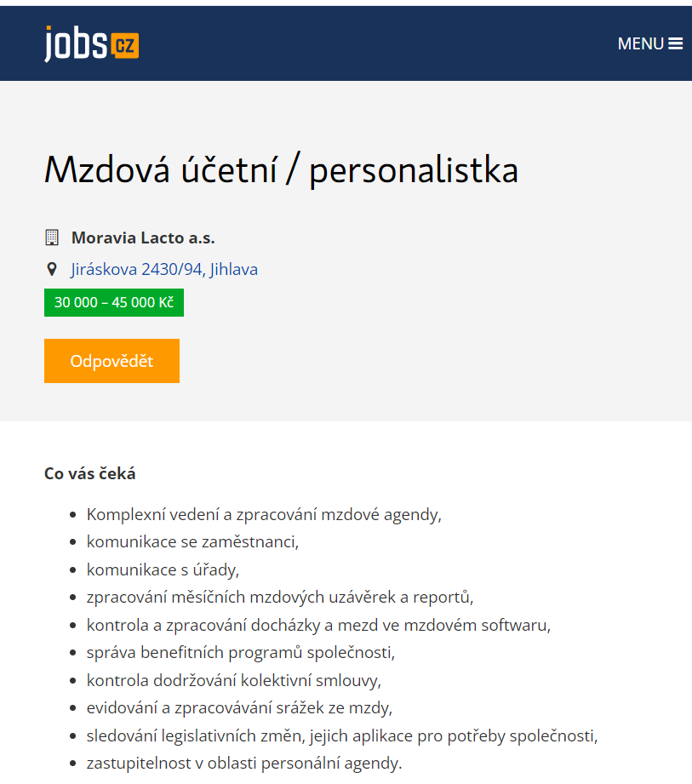
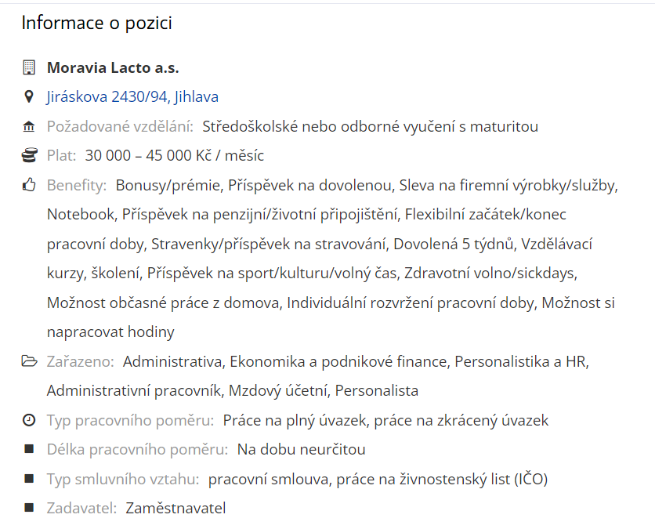

Slide 5
Děkuji za Vaši pozornost!

